Slide 2
1 раунд
Что общего?

Slide 3
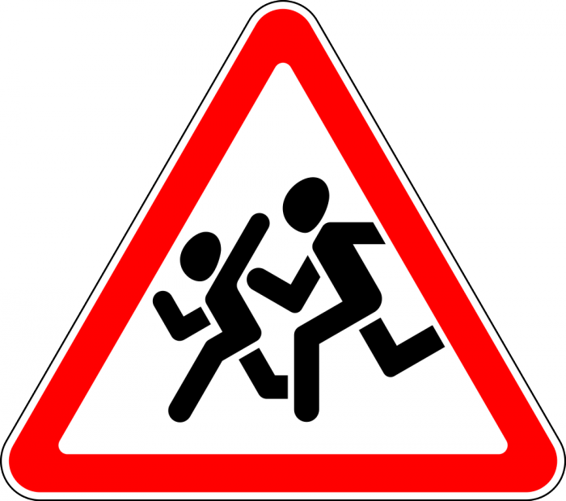
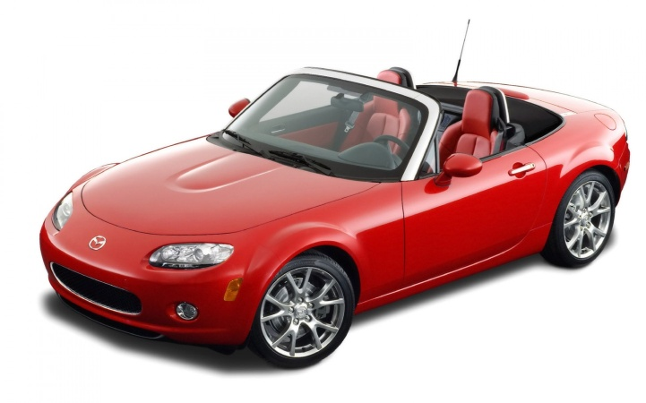
Что их объединяет?

Slide 4
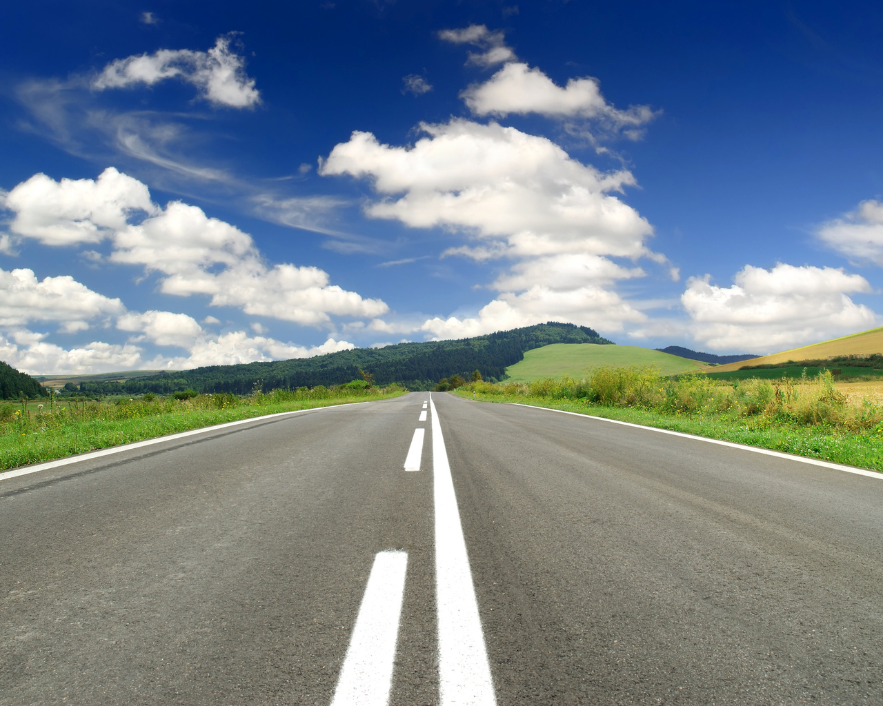
Дорога

Slide 5
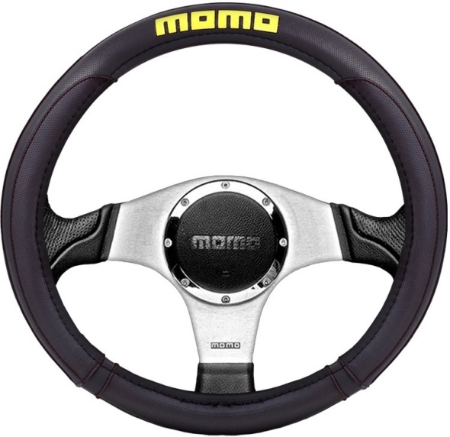
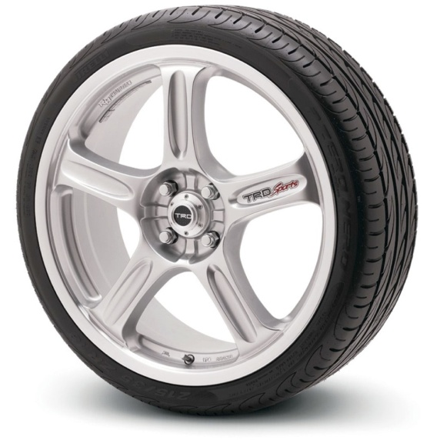
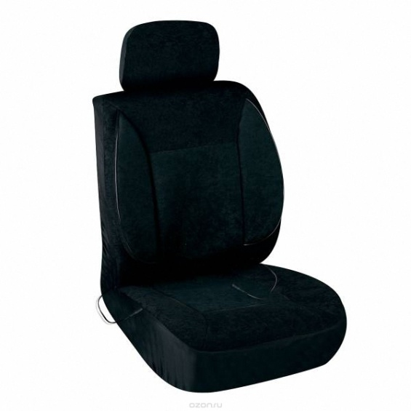
Что их объединяет?

Slide 6
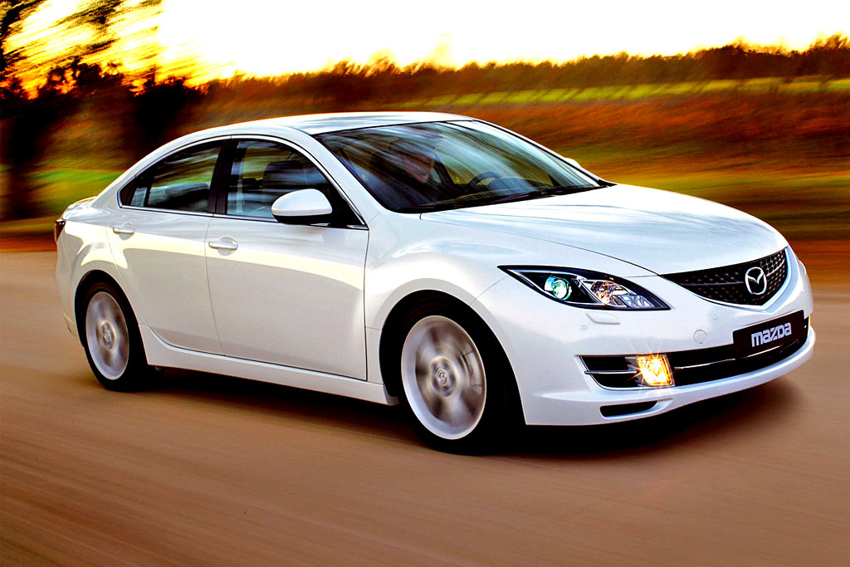
Автомобиль

Slide 7
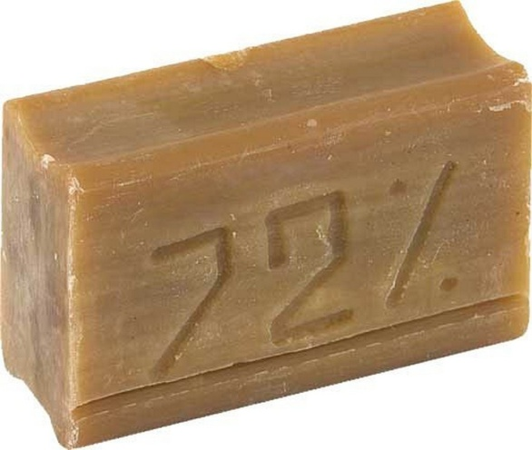
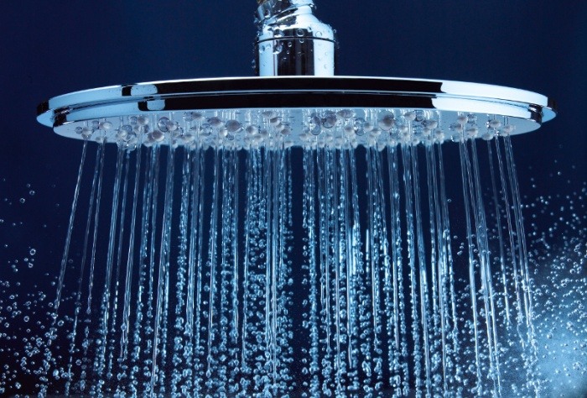
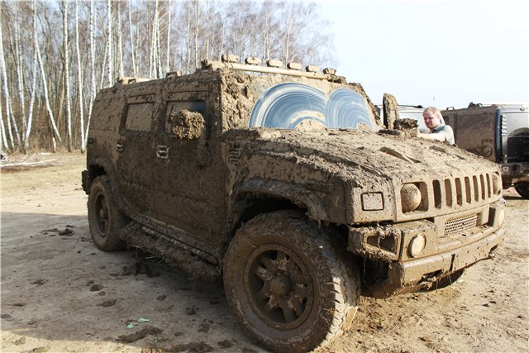
Что их объединяет?

Slide 8
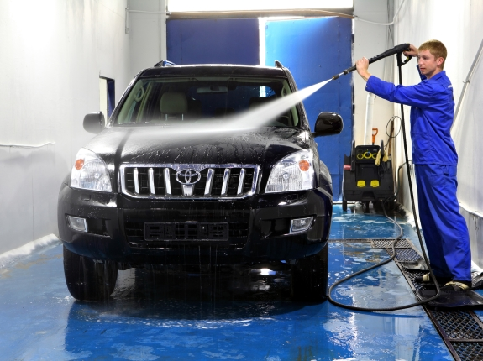
Автомойка

Slide 9
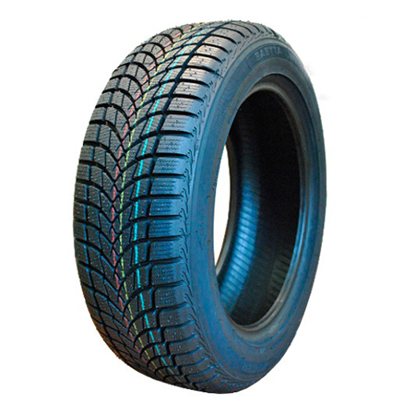
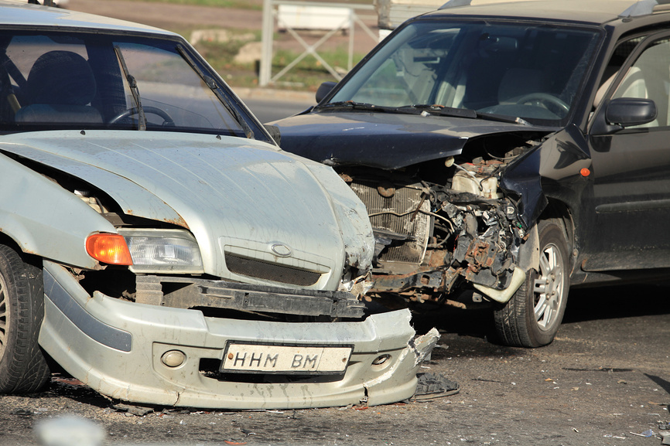
Что их объединяет?

Slide 10
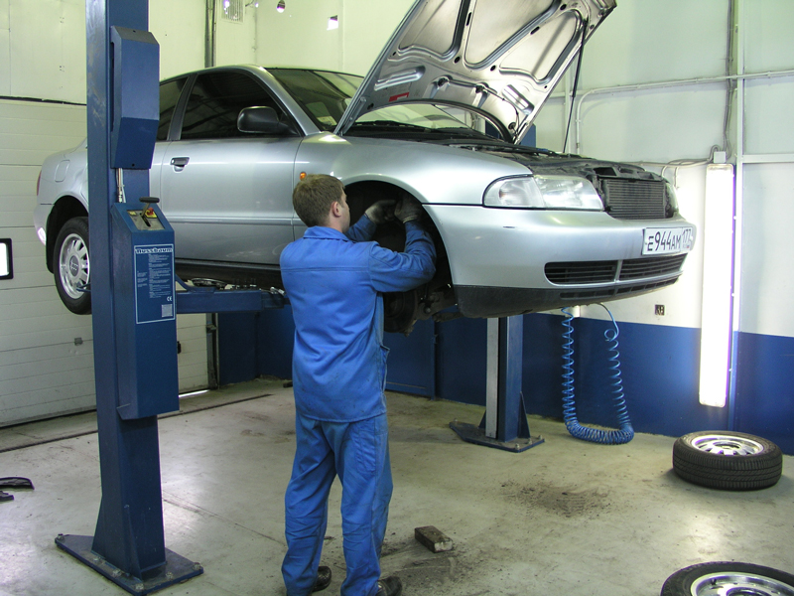
Станция технического
обслуживания

Slide 11
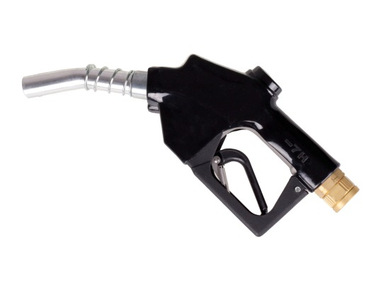
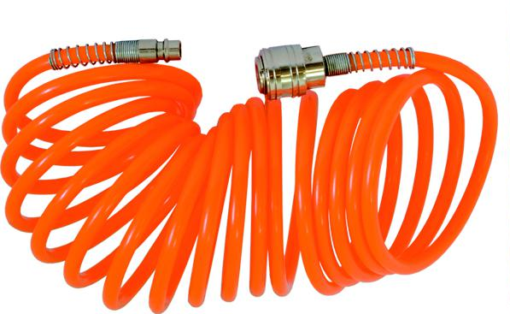
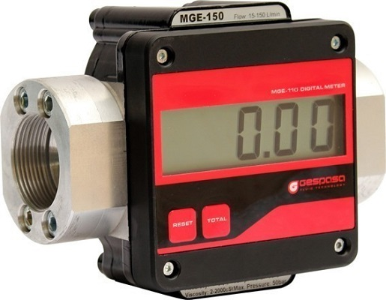
Что их объединяет?

Slide 12
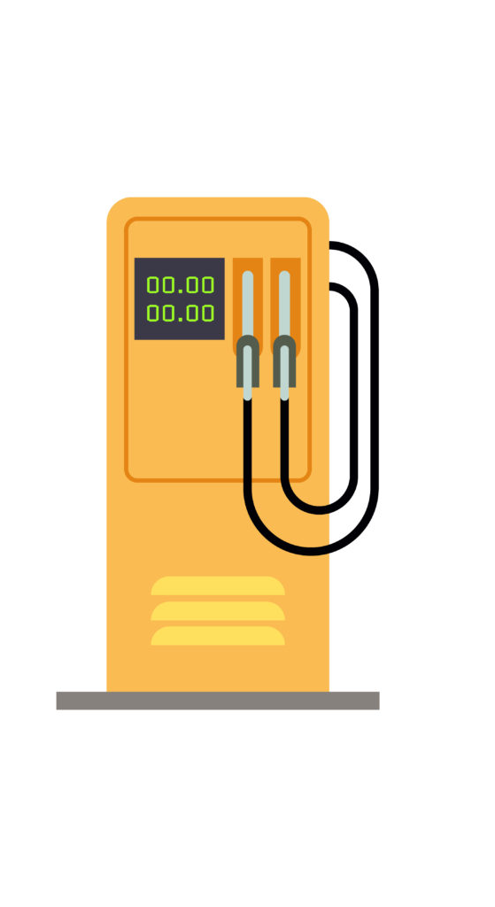
Бензоколонка

Slide 13
2 раунд
«два в одном»

Slide 14
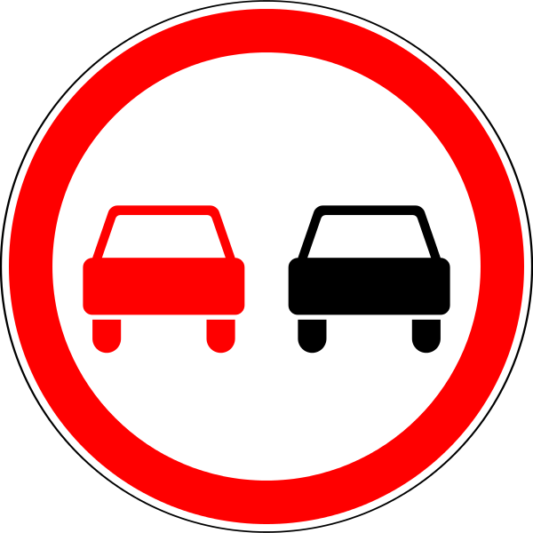
Какие два дорожных знака?

Slide 15
Подача
звукового сигнала
запрещена
Обгон запрещен

Slide 16
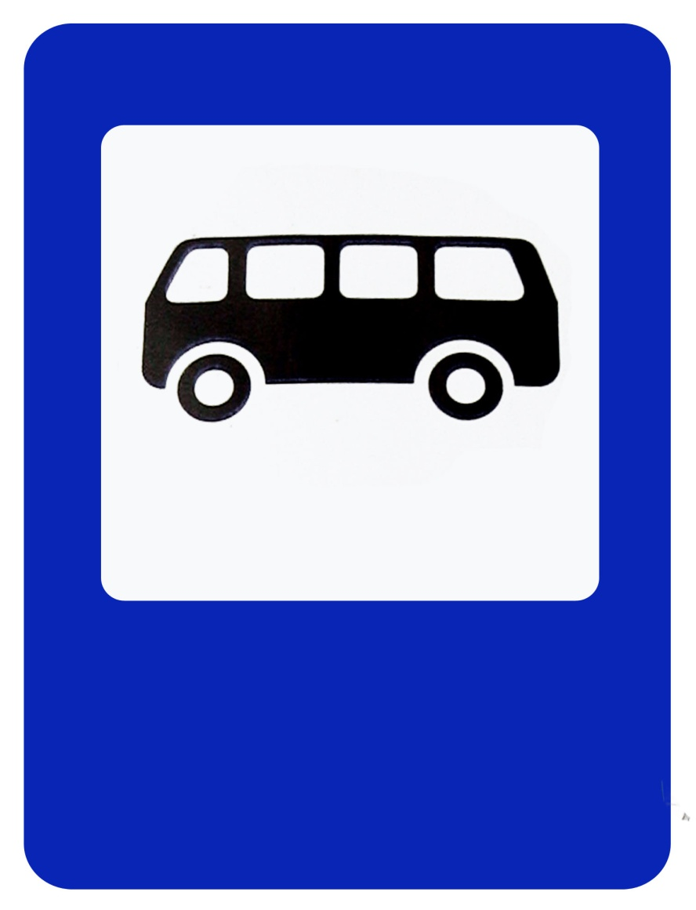
Какие два дорожных знака?

Slide 17
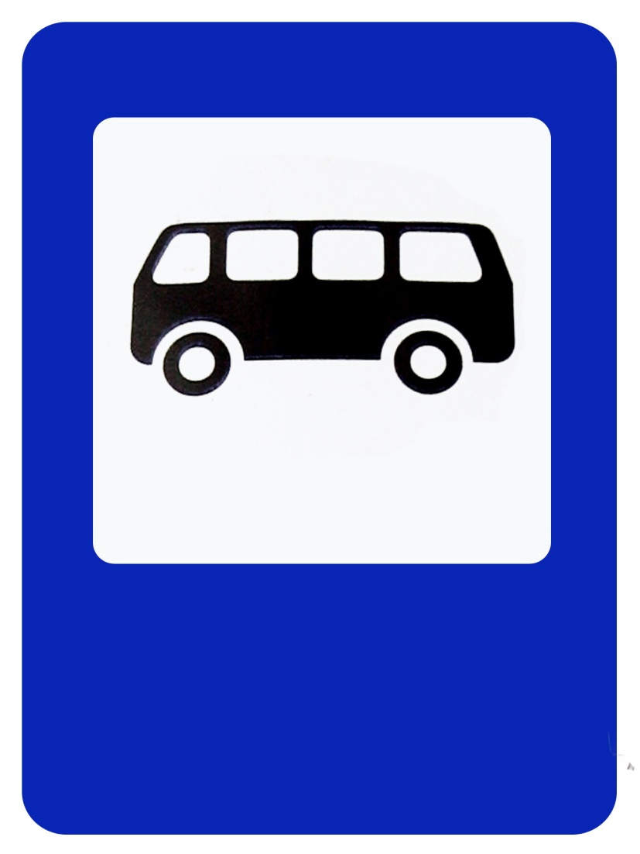
Место остановки
автобуса
Больница

Slide 18
Какие два дорожных знака?

Slide 19
Дети
Дорожные работы

Slide 20
Какие два дорожных знака?

Slide 21
Велосипедная
дорожка
Пешеходная
дорожка

Slide 22
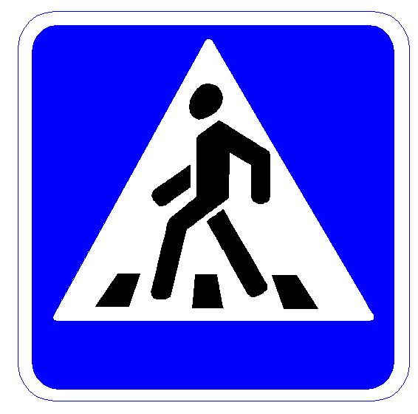
Какие два дорожных знака?

Slide 23
Пешеходный
переход
Парковка

Slide 24
З раунд
«Угадалки»

Slide 25
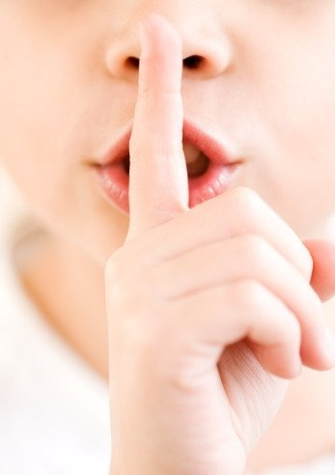
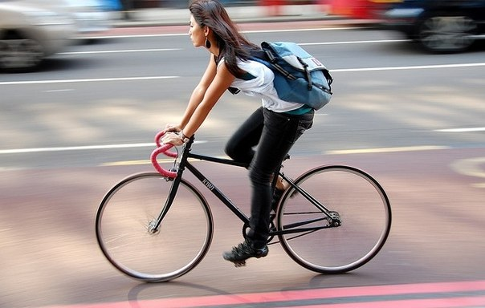
Отгадай поговорку

Slide 26
Тише едешь, дальше будешь

Slide 27
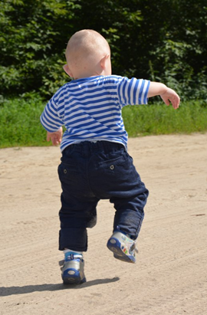
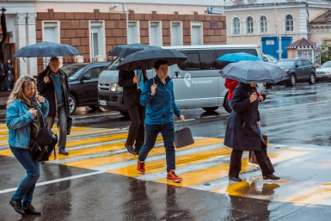
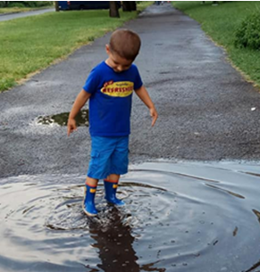
Отгадай слова из песни

Slide 28
Пусть бегут неуклюже, пешеходы по лужам…

Slide 29
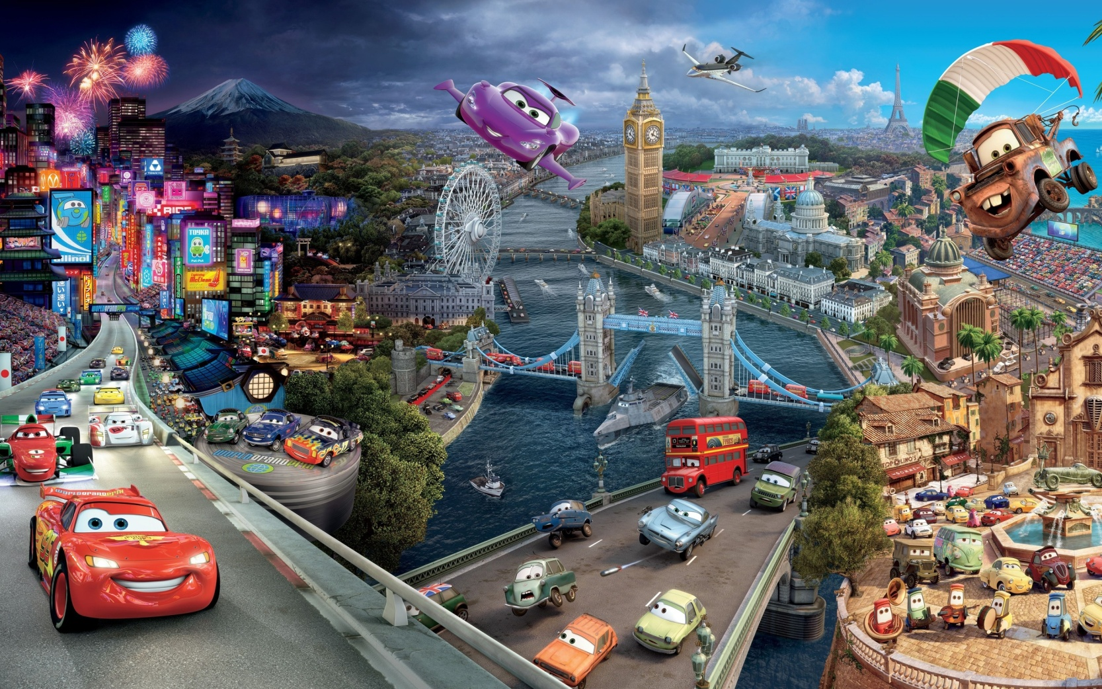
Отгадай название
мультфильма

Slide 30
Город тачек

Slide 31
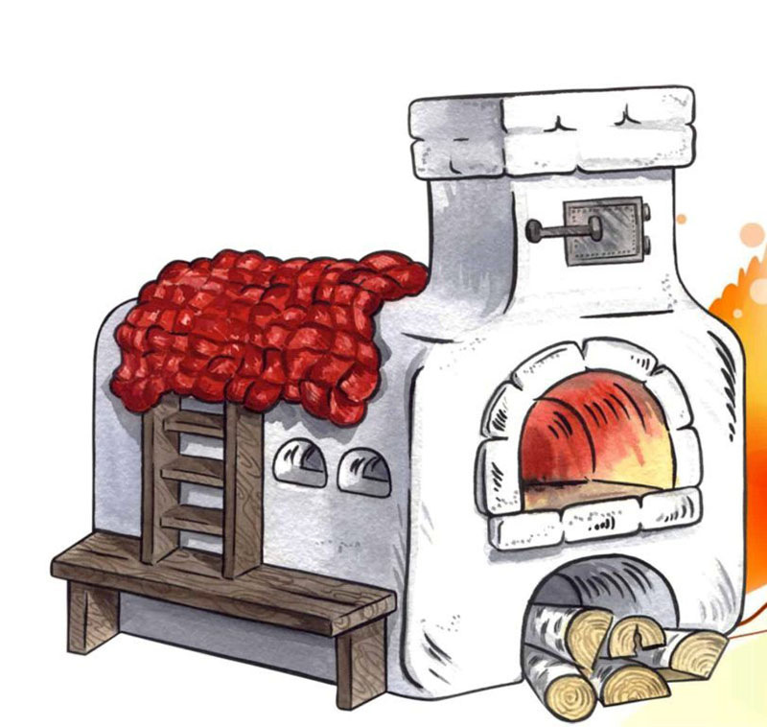
Отгадай героя сказки

Slide 32
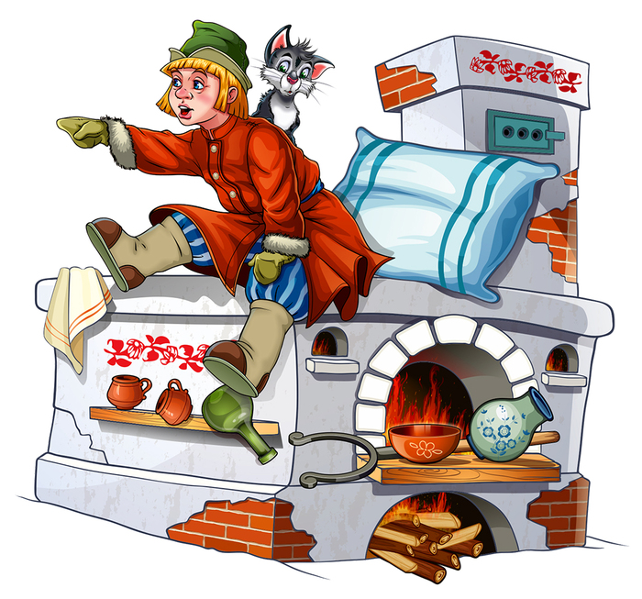
Емеля

Slide 33
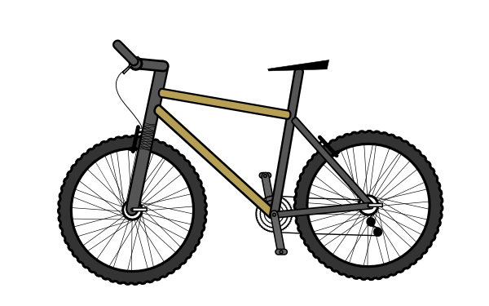
Отгадай героя мультфильма

Slide 34
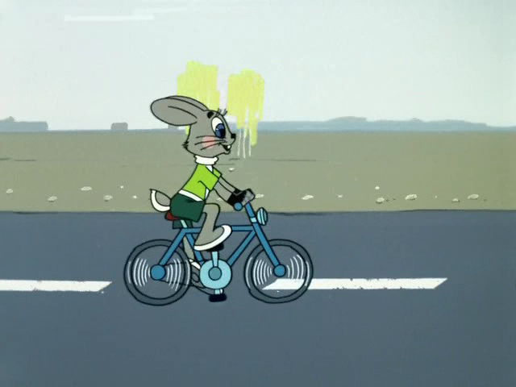
Заяц

Slide 35
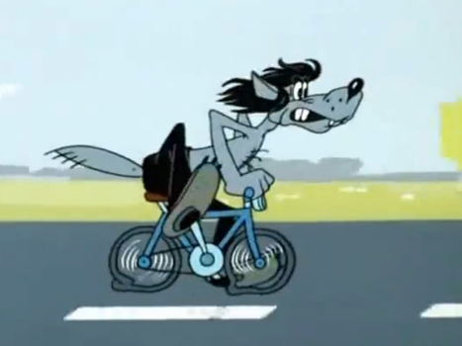
Волк

Slide 36
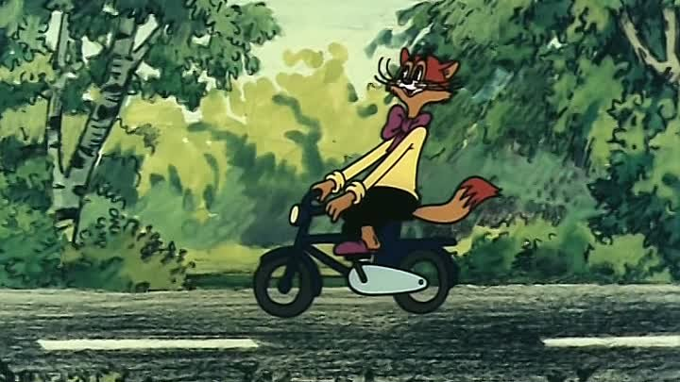
Кот Леопольд

Slide 37
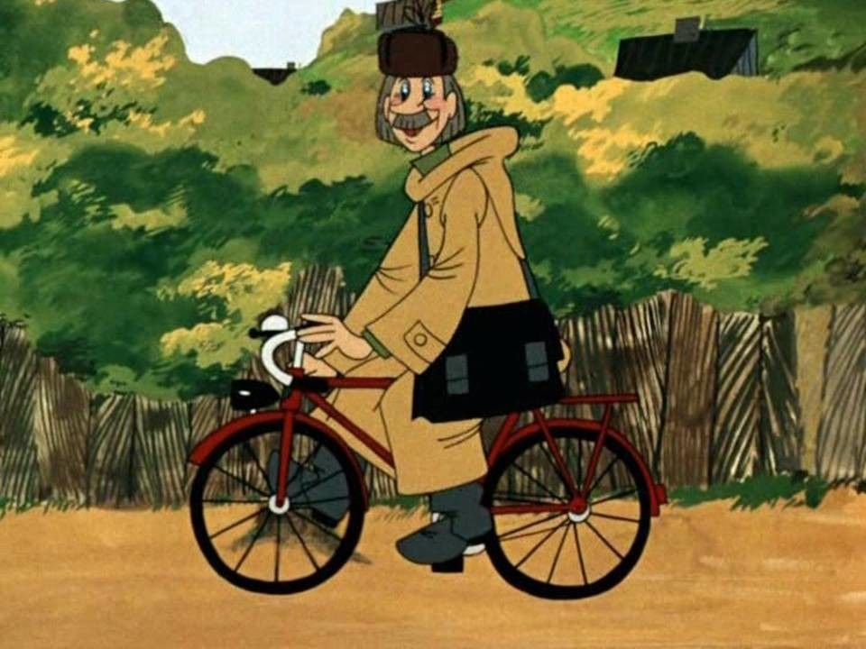
Почтальон Печкин

Slide 38
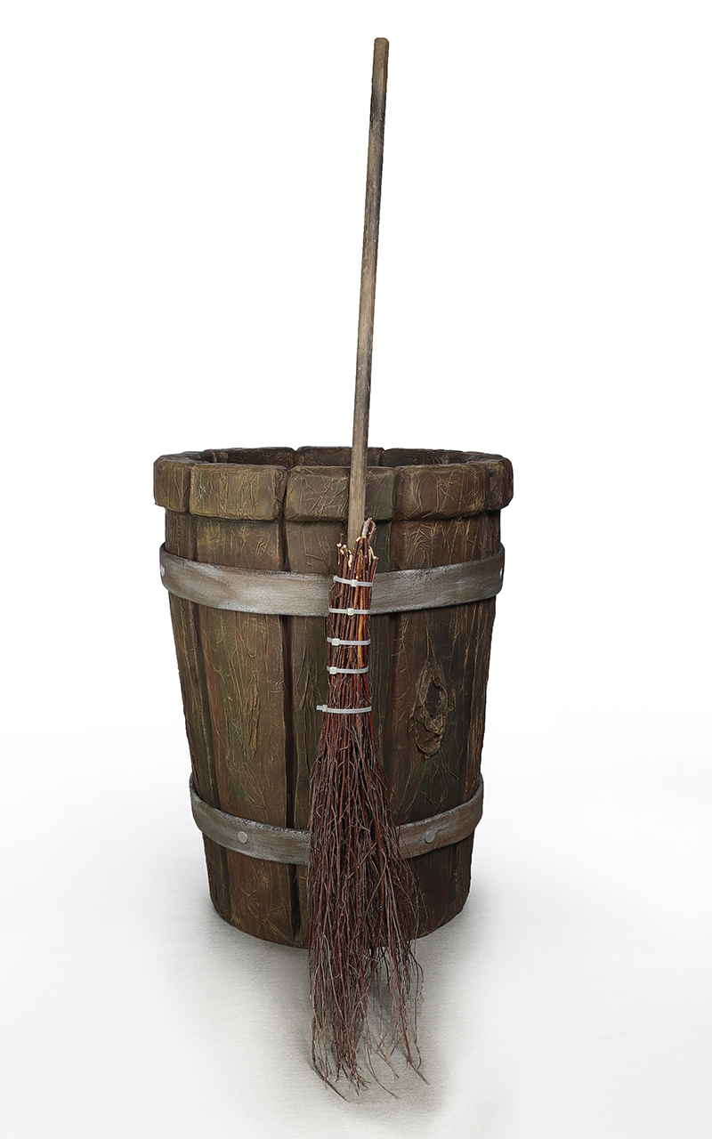
Отгадай героя сказки

Slide 39
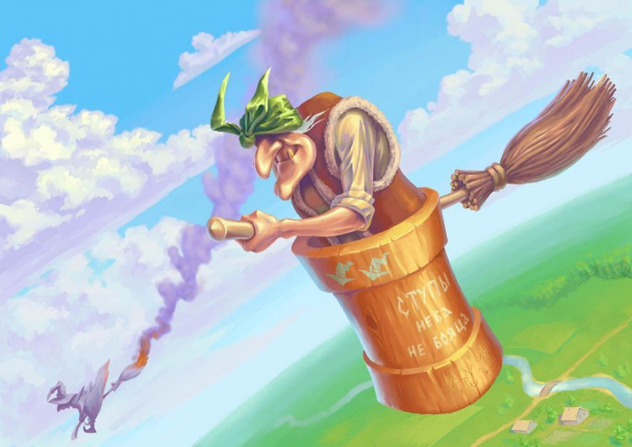
Баба Яга

Slide 40
4 раунд
«формула»

Slide 41
Отгадай, что получится
+
+
=

Slide 42
Отгадай, что получится
+
+
=

Slide 43
Отгадай, что получится
+
=
+

Slide 44
Отгадай, что получится
+
=
+

Slide 45
Отгадай, что получится
=
+
+

Slide 46
5 раунд
Что не так?

Slide 47
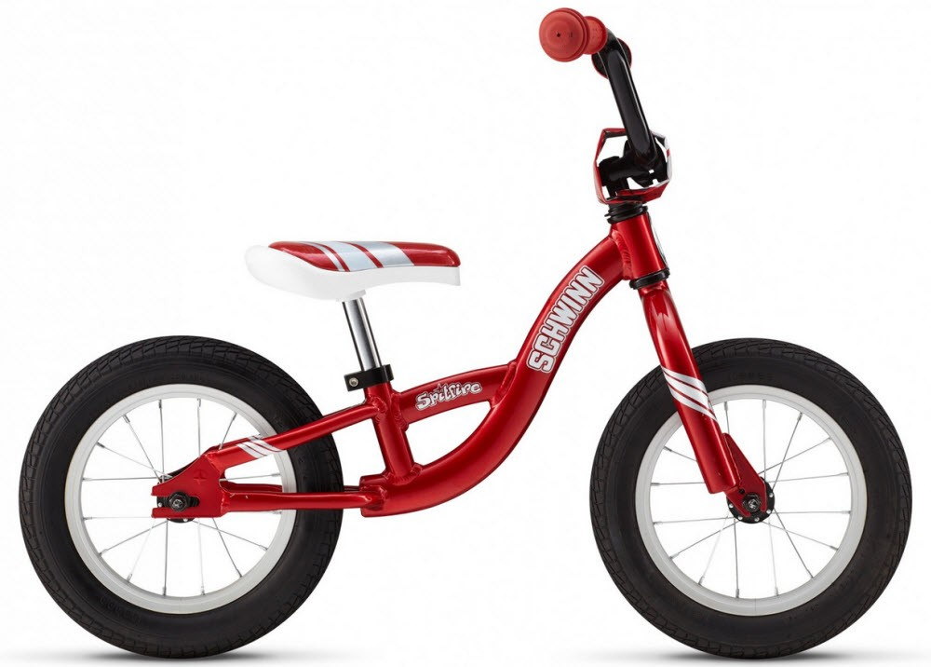
Что не так?

Slide 48
Что не так?

Slide 49
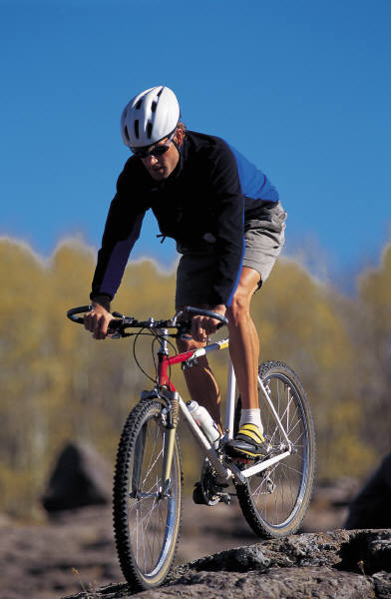
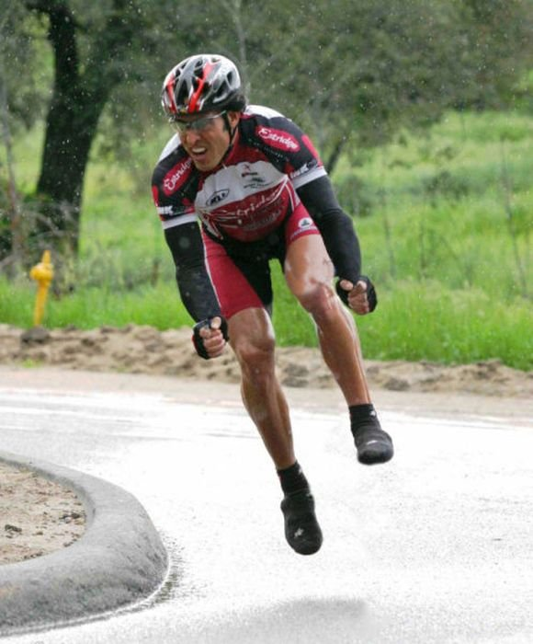
Что не так?

Slide 50
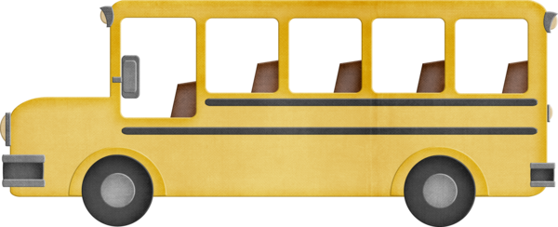
Что не так?

Slide 51
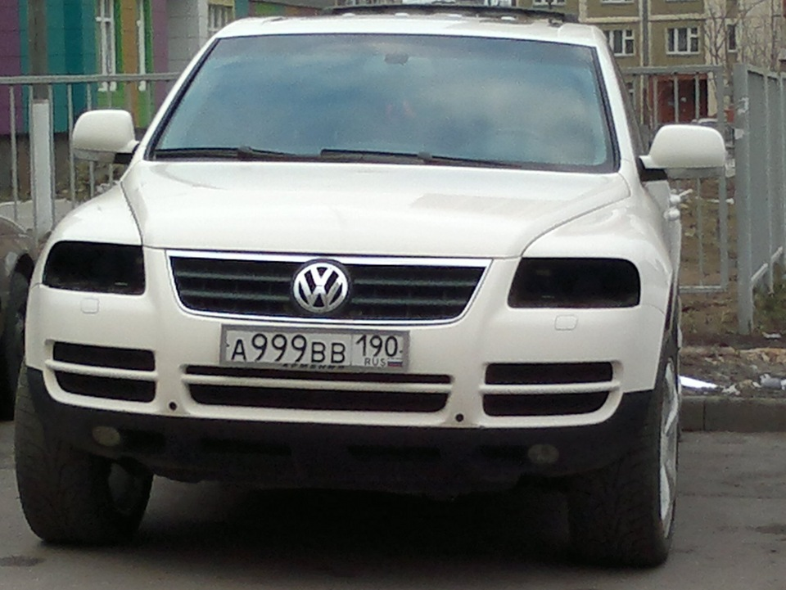
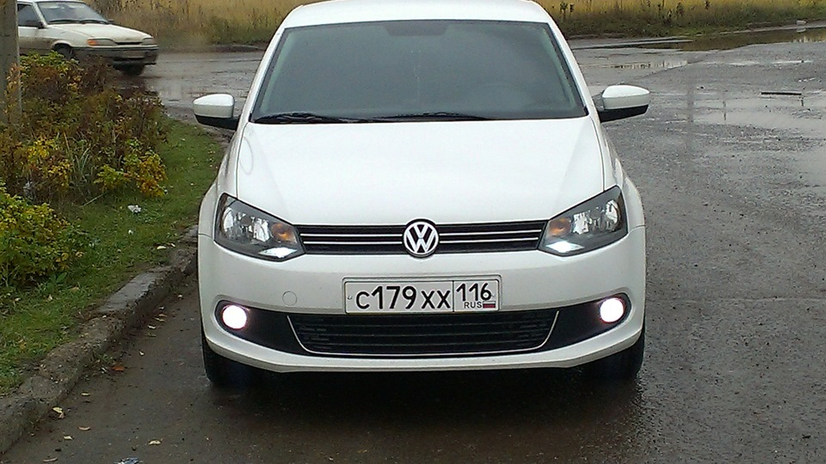
Что не так?

Slide 52
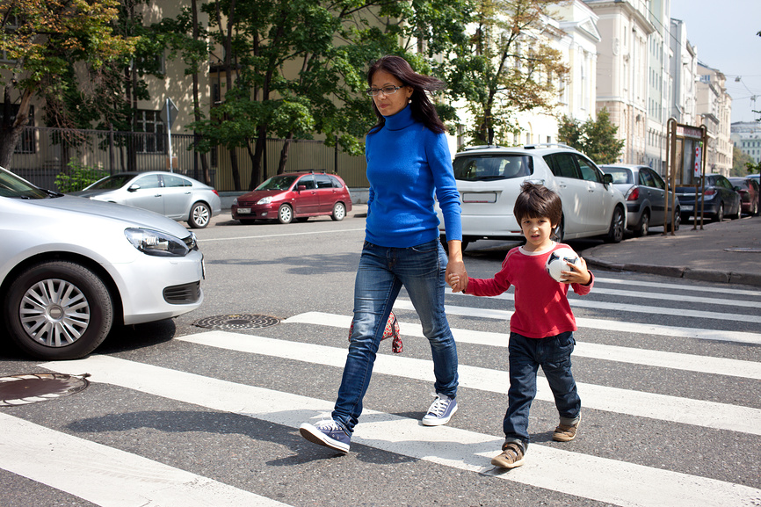
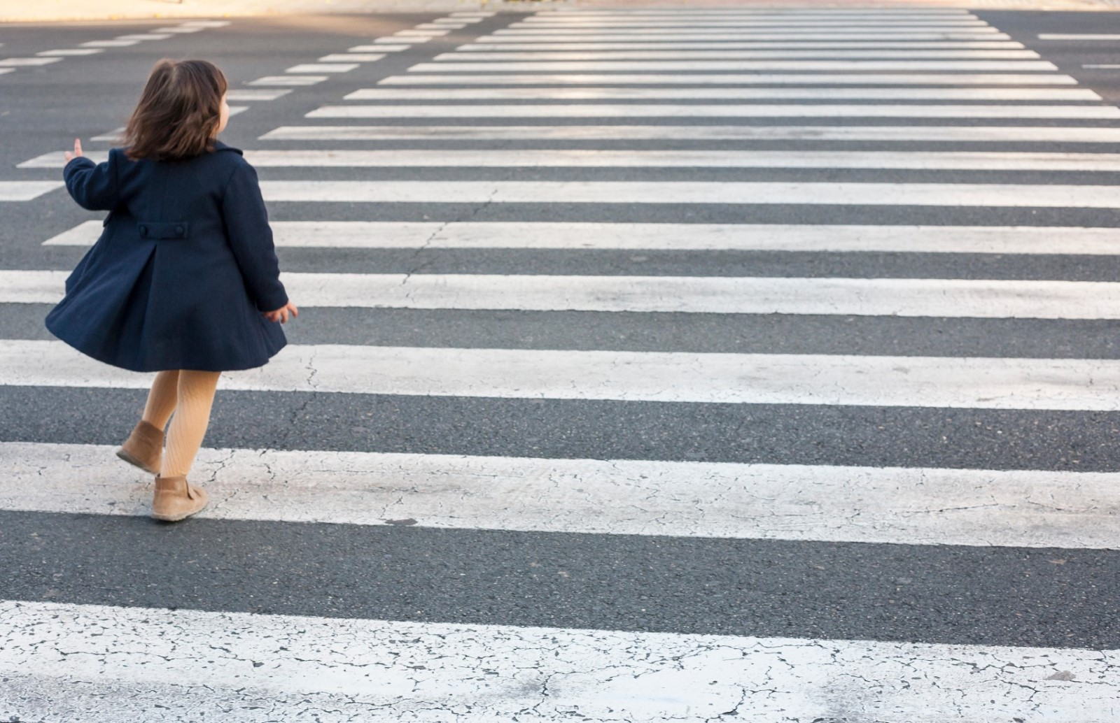
Что не так?

Slide 53
Что не так?

Slide 54
Что не так?

Slide 55
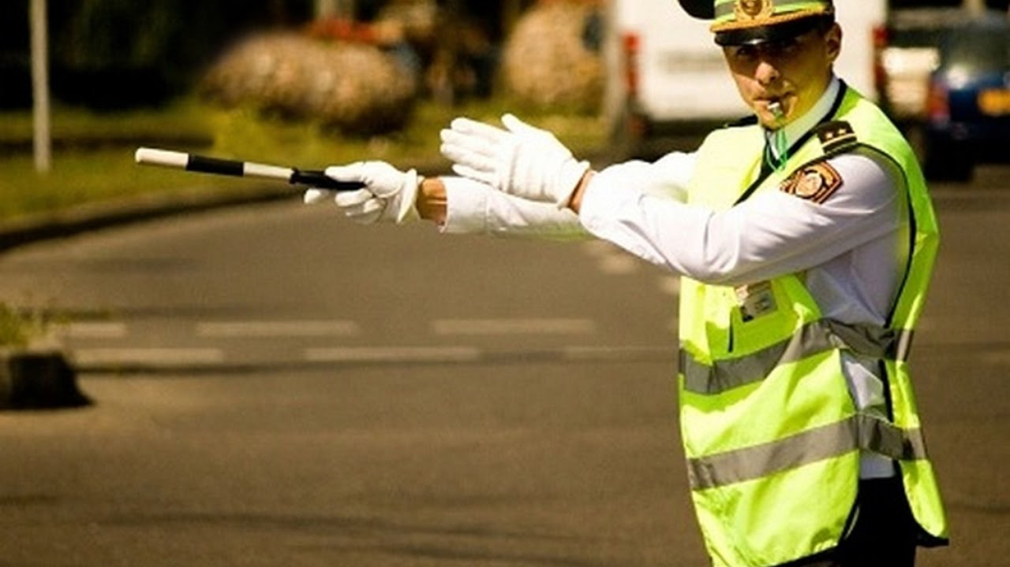
Что не так?

Slide 56
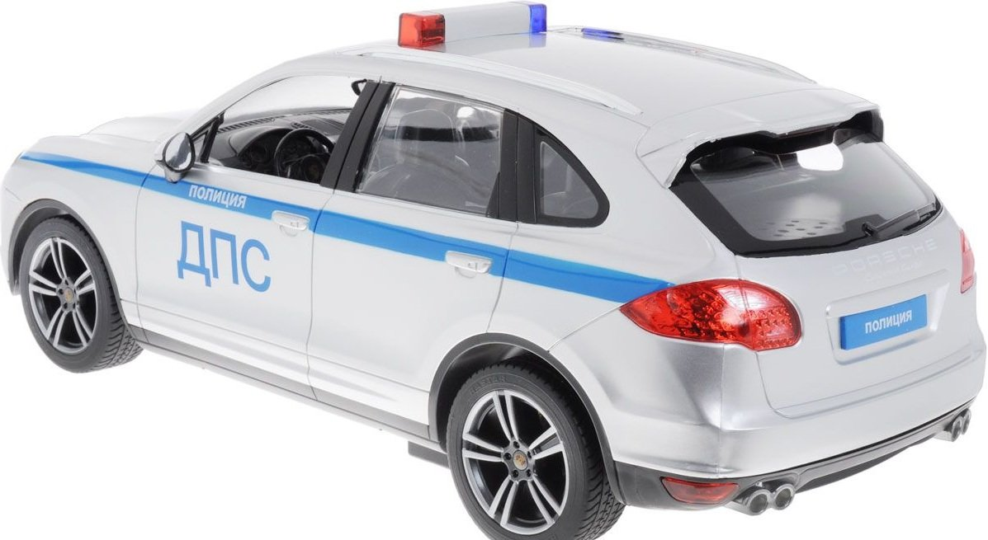
Что не так?
ДСП

Slide 57
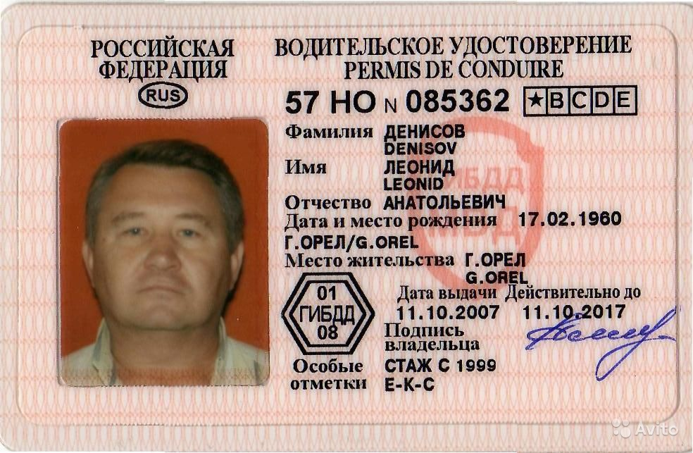
Что не так?

Slide 58
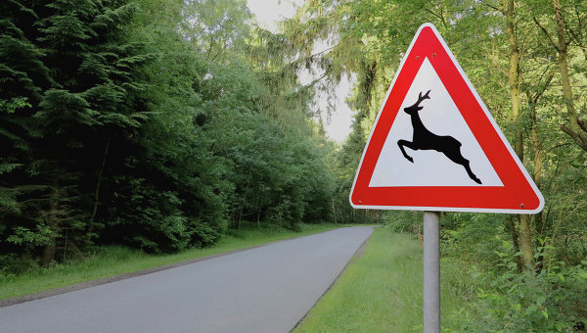
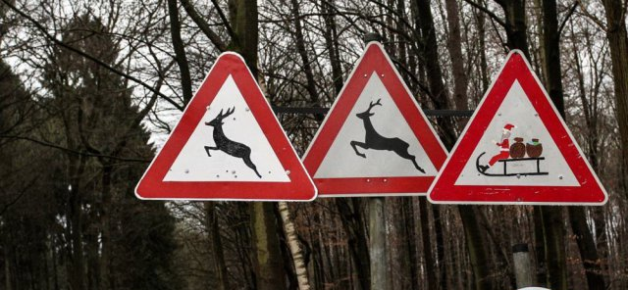
Что не так?

Slide 59
Что не так?

